Slide 1
2022년 2학기
게임콘텐츠
캡스톤디자인
- Neural State Machine을 통한 전투 게임 제작 -
어쩔캡디 조
안효빈
선재영
이은화

Slide 2

01
프로젝트 소개

Slide 3
01
프로젝트 소개
“Neural State Machine for Character-Scene Interactions”에 소개된 기술을 바탕으로 게임에 적용시키고자 한다.
Neural State Machine for Character-Scene Interactions
지형의 영향을 받는 걷기, 뛰기와 주변 사물과 상호작용하는 앉기, 줍기, 벽 넘기 등의 모션이 있을 때,
지형의 경사나 사물의 크기에 따라, 세밀한 동작은 달라지는 경우가 많다.
이 때, Neural State Machine을 통해 학습을 진행하여, 이러한 세밀한 차이를 좀 더 자연스럽고 정밀하게
구현하는 것이 논문의 목표이다.

Slide 4
02
프로젝트 목표

Slide 5
02
프로젝트 목표
기술
NSM을 활용하여 원하는 모션의 자연스러운 움직임 구현
기존 모션들을 바탕으로 신규 모션 생성
구현된 모션을 활용하고자 하는 캐릭터에 적용

Slide 6
02
프로젝트 목표
Constraints
1:1 전투 게임
적의 부위별 피격
원거리 공격
주변 환경과의 상호작용
→ 1:1 전투 게임, 칼과 방패를 이용하여 다양한 애니메이션을 적용해보자!

Slide 7
02
프로젝트 목표
게임 기획
칼과 방패를 활용한 1:1 전투 게임
게임이 시작되면서, 플레이어는 칼과 방패를 주워서 장착한다.
적의 공격을 방패로 막을 수 있다.
이때, 맞는 위치에 따라 다른 피격 애니메이션이 재생된다.
적의 방패 공격은 캐릭터의 막기를 무시하고 데미지를 준다.
캐릭터는 기본 공격과 투척 공격 (원거리)을 보유하고 있다.

Slide 8
03
진행 상황 및 결과

Slide 9
03
진행 상황 및 결과
기술
Tensorflow를 이용하여 제공된 BVH 애니메이션들을 학습시켰고,
결과로 나온 가중치들을 활용하여 정밀한 모션을 구현하였다.

Slide 10
03
진행 상황 및 결과
기술
기존의 모션들을 활용하여, 캐릭터가 아이템을 집는 모션을 구현하였다.

Slide 11
03
진행 상황 및 결과
기술
NSM을 제공해주는 캐릭터가 아닌, Bone 구조가 다른 캐릭터에도 적용시켜 보았다.

Slide 12
03
진행 상황 및 결과
기술
이를 게임 캐릭터에 적용시켜 게임 내에서 구현하였다.

Slide 13
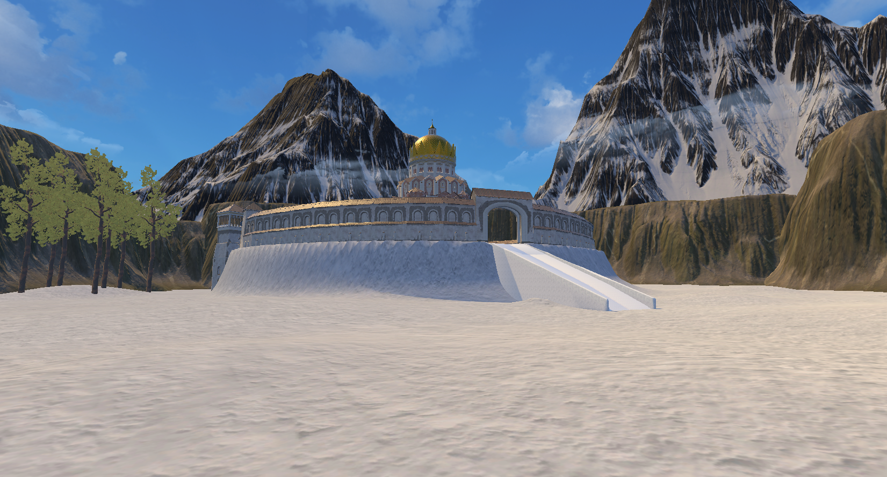
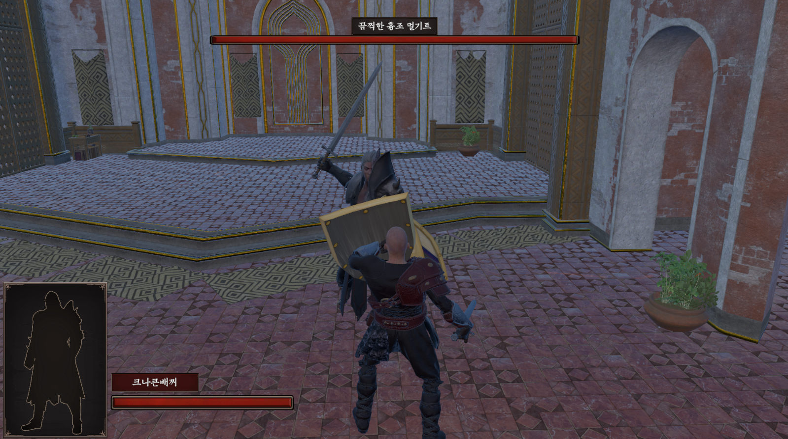
03
진행 상황 및 결과
게임 - 맵 디자인, UI

Slide 14
03
진행 상황 및 결과
게임 - Enemy
적 AI 제작
적 AI는 플레이어가 범위 내로 들어오면 추적을 시작한다.
적의 공격 반경 내로 플레이어가 들어가면 공격을 시도한다.
플레이어가 적과 가까이 붙으면 방패 공격으로 플레이어를 밀쳐낸다.

Slide 15
03
진행 상황 및 결과
게임 - 애니메이션
피격 애니메이션 다양화
적의 피격 애니메이션은 총 3 종류로
정면, 좌, 우가 있다.
맞은 방향에 따라 다른 애니메이션을 출력한다.

Slide 16
03
진행 상황 및 결과
게임 - 전투 시스템

Slide 17
감사합니다

